Slide 1
交换机基础应用
虚拟局域网（VLAN）的使用
交换机出厂就可使用，但当网络规模很大时，涉及到安全性问题和网络传输性能的问题。
1、大型企业往往拥有很多不同部门，不同部门间计算机存在很多内部数据，不希望被其他部门员工看到。当不同部门计算机使用同一个网络的ip地址时，网上邻居能相互看到，带来了安全隐患。
2、当不同部门计算机的员工办公地点不在同一物理位置（比如，在不同大楼中），要实现员工计算机能通过网上邻居相互访问。
3、当交换机不使用虚拟局域网技术时，一个员工计算机发出的数据，有可能被整个网络中其他计算机接收到（交换机使用广播方式通信），带来了安全隐患，也增加了网络中的无效数据包、占用了网络传输带宽。

Slide 2
实 验 背 景
某公司，成立已经10年，由于员工人数增加，因此另外购置了一块地用于工业园建设。新工业园共有J1~J10共10栋大楼，其中J1栋给财务部使用；J2栋给研发部使用；J3栋给生产管理中心使用；J4~J9栋作为公司产品生产的厂房；J10栋给销售部使用。
使用要求：
1、为保证信息安全，要求不同部门员工的计算机不能在网上邻居中相互看到，因此不同部门员工计算机需要使用不同的ip地址段。
2、不同部门间的员工有时候需要数据交换，因此要保证不同部门间的计算机在需要的时候能相互通信。
3、销售部的员工反映，因为工作需要，经常需要与财务部进行业务来往，而财务部大楼离销售部过远；为提高工作效率，销售部派一名员工定点在销售部大楼工作，但所用计算机仍旧属于财务部。

Slide 3
项目实施
该企业管理员为满足上述要求，为不同部门划分了不同地址段。但因为技术原因，交换机未采用vlan技术，实施后出现如下问题。
1、员工私自将ip地址修改为其他部门地址段，此后就能在网上邻居看到其他部门计算机，带来了安全隐患。
2、员工私自修改ip地址，经常导致计算机网络地址冲突，大大影响了正常办公，但有很难查出修改人。
3、员工上网高峰期的时候，网络速度很慢，经过检测发现是因为网络中广播数据包过多所引起的。
网络整改：
在交换机上进行虚拟局域网的划分，vlan规划如后表。
交换机经过设置修改后，解决了前面碰到的管理问题。员工私自修改地址后无法联网通信，网络中广播数量急剧减少。

Slide 4
企业一期园区网建设

Slide 5
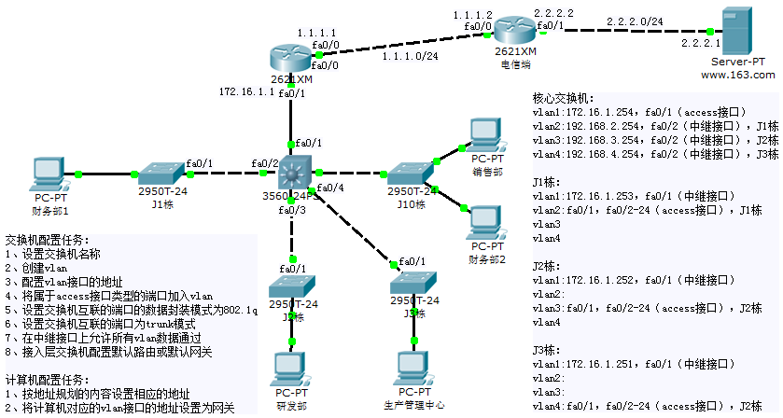
虚拟局域网实验结构图
某企业网络结构图

Slide 6
企业规划表
描述 | 网 络 | vlan | 所属 部门 | 管理地址 | 管理vlan | 普通端口 | 中继端口
J1栋 | 192.168.2.0/24 | vlan2 | 财务 | 172.16.1.253 | vlan1 | Fa0/2 | Fa0/1
J2栋 | 192.168.3.0/24 | vlan3 | 研发 | 172.16.1.252 | vlan1 | Fa0/2 | Fa0/1
J3栋 | 192.168.4.0/24 | vlan4 | 生产 | 172.16.1.251 | vlan1 | Fa0/2 | Fa0/1
J4栋 | 厂房 |  | 生产
J5栋 | 厂房 |  | 生产
J6栋 | 厂房 |  | 生产
J7栋 | 厂房 |  | 生产
J8栋 | 厂房 |  | 生产
J9栋 | 厂房 |  | 生产
J10栋 | 192.168.5.0/24 192.168.2.0/24 | Vlan5 vlan2 | 销售 财务 | 172.16.1.250 | vlan1 | Fa0/3 Fa0/2 | Fa0/1
备注：
1、交换机端口分为中继端口（trunk）和普通端口（access）两类。
2、中继端口用于交换机之间的相互连接。
3、Access端口用于连接计算机或路由器。
4、交换机出厂默认有vlan1，所有端口都属于vlan1，access模式。
5、交换机的地址是设置在vlan接口上，而不是物理端口上。

Slide 7
虚拟局域网配置及计算机设置
交换机配置任务：
1、设置交换机名称
2、创建vlan
3、配置vlan接口的地址
4、将属于access接口类型的交换机端口加入到对应vlan中
5、设置交换机互连端口的数据封装模式为802.1q（三层）
6、设置交换机互连的端口为trunk（中继）模式
7、在中继接口上允许所有vlan数据通过
8、交换机中配置默认路由或默认网关
计算机配置任务：
1、按地址规划的内容设置相应的地址
2、将计算机对应的vlan接口的地址设置为网关。

Slide 8
企业二期园区网建设
该企业随着效益增加，准备扩大公司生产规模，因此在新园区附近又买了一块地，作为二期工业园用地。
二期工业园区将作为生产区，有新建厂房2个，分别为钣金分厂和总装分厂；另外还有一个成品仓库，以便进行成品存储和外运调拨。
二期工业园区领导工作地点仍旧在一期工业园区内部。
为顺利完成建设，二期规划如后表所示。

